Slide 1
2023 3DCV
Final Project Proposal
組員：張璟榮、陳祈安、郭思言

Slide 2
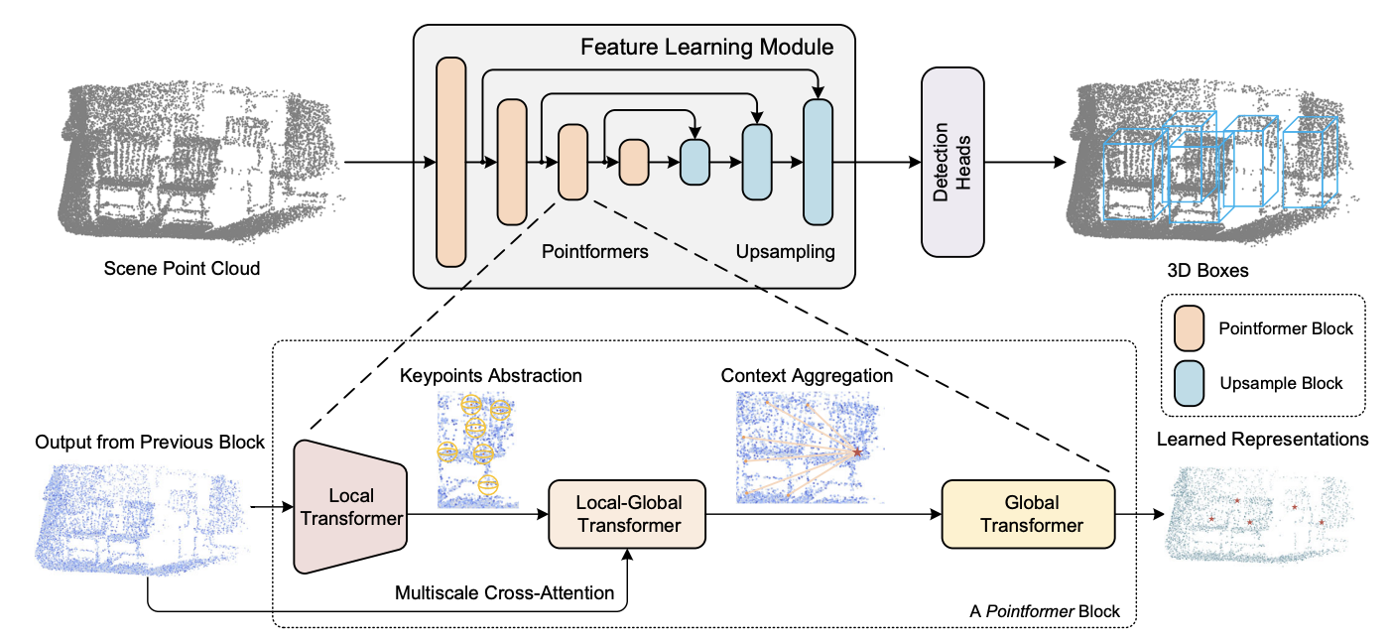
論文介紹
參考論文：3D Object Detection with Pointformer(CVPR 2021)
摘要：提出Pointformer。以Transformer為基礎，用來進行3D Point Cloud Object Detection設計的Backbone模型
架構
Notes:
介紹這篇論文

Slide 3
論文介紹
套用模型及對應驗證Dataset
VoteNet + Pointformer => SUN RGB-D, ScanNetv2
PointRCNN + Pointformer => KITTI
CBGS + Pointformer => nuScenes
架構
Notes:
介紹這篇論文

Slide 4
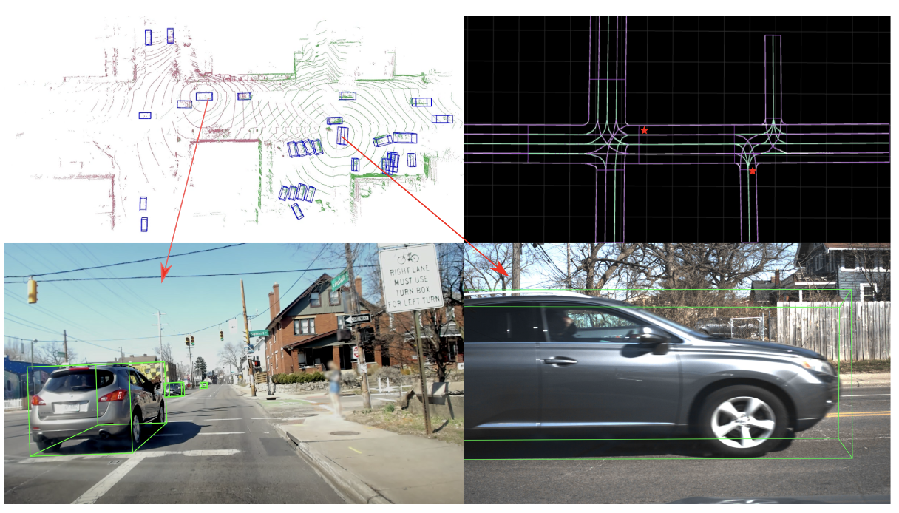
實作計畫
使用額外Datasets進行驗證
KITTI、nuScenes (no code implementations)
V2V4Real：for Vehicle-to-Vehicle Cooperative Perception
V2V4Real
Notes:
V2V4Real：https://github.com/ucla-mobility/V2V4Real
https://ithaca365.mae.cornell.edu/

Slide 5
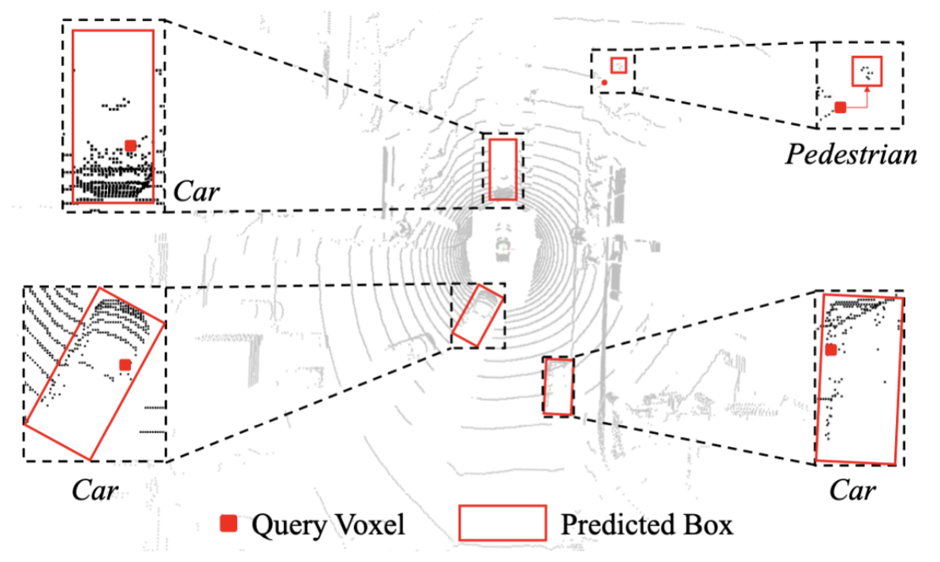
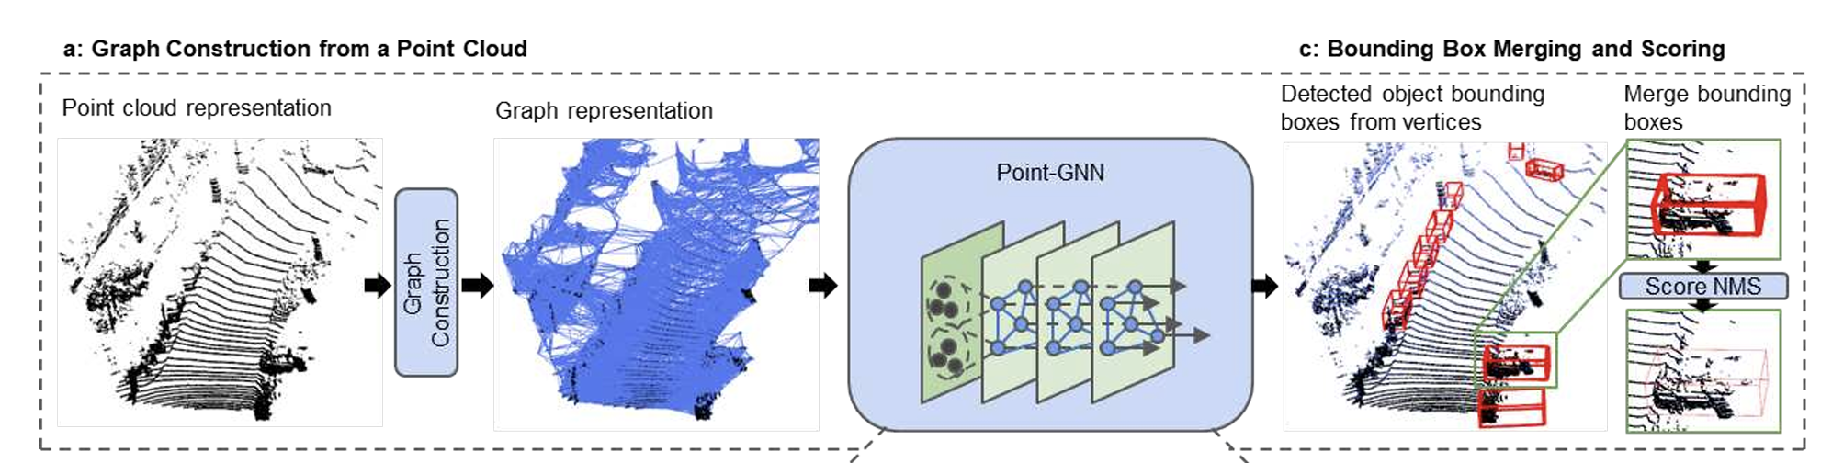
實作計畫
以Pointformer為基礎，套用於論文未提到的Object Detection Models
VoxelNeXt
PointGNN
VoxelNeXt
PointGNN
Notes:
VoxelNet:https://github.com/ModelBunker/VoxelNet-PyTorch
PointGNN:https://github.com/WeijingShi/Point-GNN

Slide 6
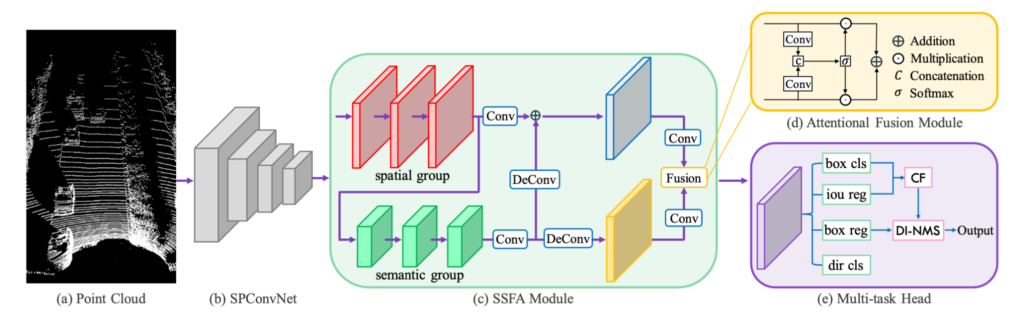
實作計畫
以Pointformer為基礎，套用於論文未提到的Object Detection Models
CIA-SSD
CIA-SSD: Confident IoU-Aware Single-Stage Object Detector From Point Cloud, AAAI 2021
Notes:
CIA-SSD: https://github.com/Vegeta2020/CIA-SSD

Slide 7
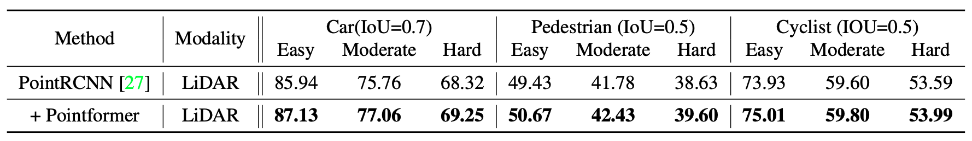
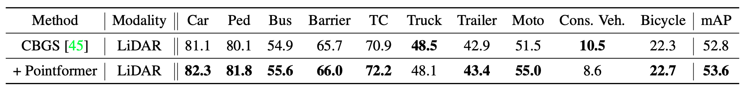
預期結果
Performance of PointRCNN with Pointformer on KITTI dataset
Performance of CBGS with Pointformer on nuScenes benchmark
=>再實現這篇論文的結果

Slide 8
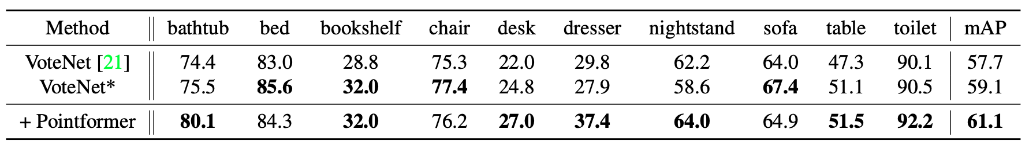
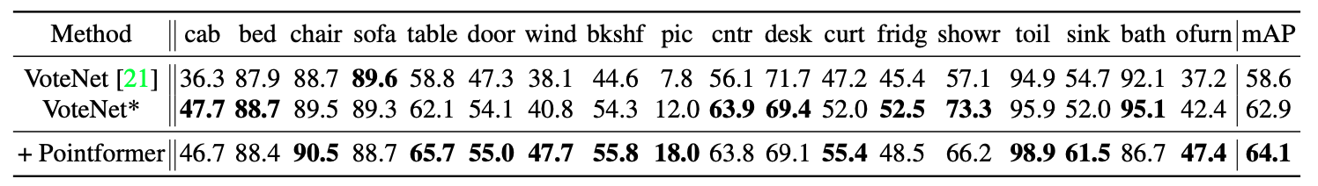
預期結果
Performance of VoteNet with Pointformer on SUN RGB-D validation dataset
Performance of VoteNet with Pointformer on ScanNetV2 validation dataset
=>以此篇論文作為baseline，期望表現比較好

Slide 9
分工表
People | 郭思言 | 陳祈安 | 張璟榮
Proposal | 上台報告、簡報製作 | 簡報製作 | 簡報製作
Implement | 蒐集 Dataset 熟悉 MMDetection3D 研究 Pointformer、Object Detection Model及進行相關實作
Final Project | 簡報製作 | Final Report 製作 | 上台報告

Slide 10
Thanks

